Slide 1
資料彙整&視覺化
賴祐全

Slide 2
第一部分
資料彙整

Slide 3
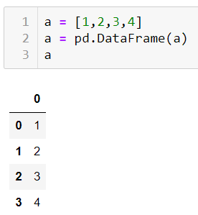
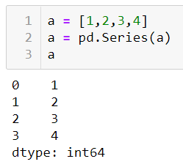
套件介紹-pandas
它是python數據分析的一個套件，於2009年底開源給大家使用
Pandas 提供兩種主要的資料結構，Series 與 DataFrame。
https://ithelp.ithome.com.tw/articles/10204656

Slide 4
套件介紹-pandas
Series 顧名思義就是用來處理時間序列相關的資料(如感測器資料等)，主要為建立索引的一維陣列。
DataFrame 則是用來處理結構化(Table like)的資料，有列索引(Row)與欄標籤(Column)的二維資料集，例如關聯式資料庫、CSV等等。
https://oranwind.org/python-pandas-ji-chu-jiao-xue/

Slide 5
資料彙整介紹
套件安裝 & 匯入
資料匯入 & 觀察
欄位處理
格式套用(apply函數)
資料索引應用(loc,iloc函數)
資料分組(groupby)
資料篩選(filter)
唯一值處理(unique)

Slide 6

套件安裝 & 匯入
於指令端輸入以下指令:
開啟jupyter後新增notebook後匯入套件:

Slide 7
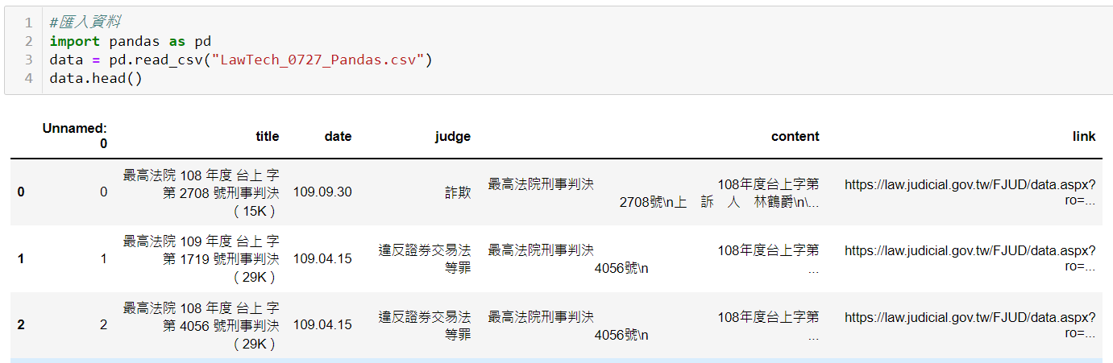
資料匯入 & 觀察
使用套件中匯入csv格式檔案的資料

Slide 8
資料匯入 & 觀察
出現沒有名稱的欄位

Slide 9
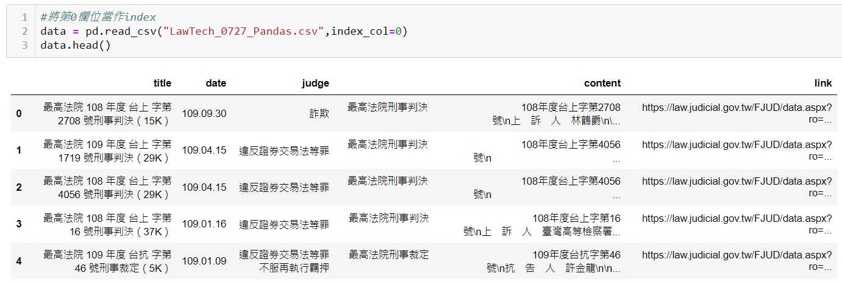
資料匯入 & 觀察
將第一欄位當作索引(index)

Slide 10
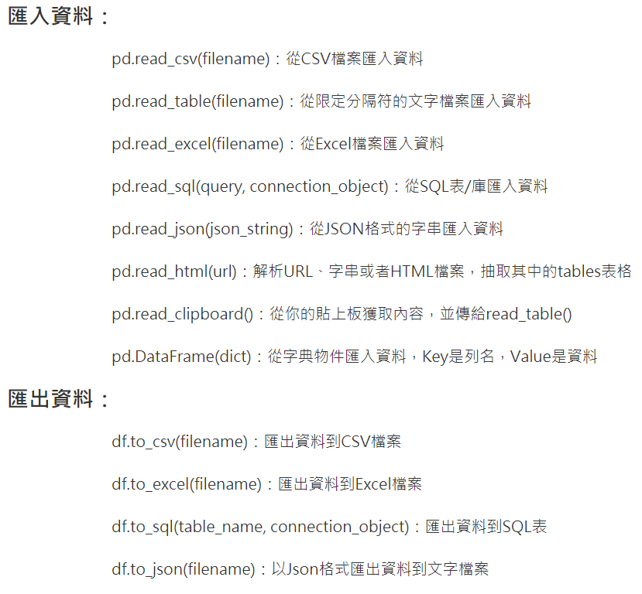
資料匯入 & 觀察
另外此套件中也有匯入其他格式檔案的方式
https://www.itread01.com/content/1550536764.html

Slide 11
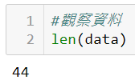
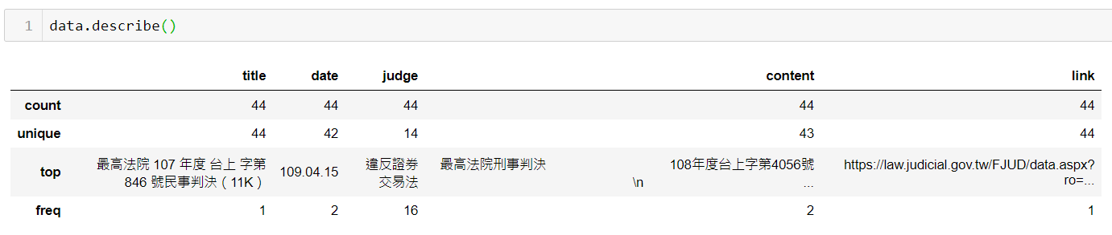
資料匯入 & 觀察
觀察資料的長度、基本統計信息

Slide 12
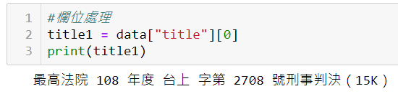
欄位處理
首先觀察標題(title)的內容，可以發現中間有空白符號分隔地點，年度，判決編號，判決類型

Slide 13
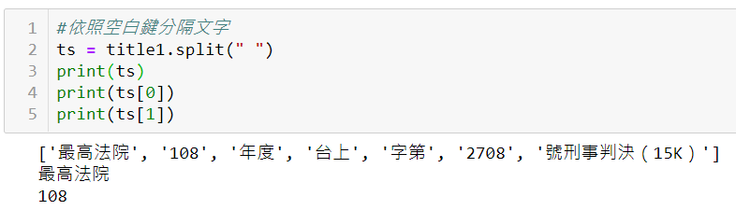
欄位處理
使用split方法以空格分割得到一個陣列，並取出我們想要提取的內容(註:split只能在格式為字串的格式使用)

Slide 14
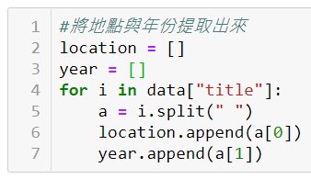
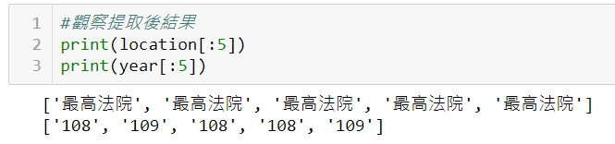
欄位處理
依照相同方式將資料中所有標題的地點與年份提取出來並存放於一個陣列中

Slide 15
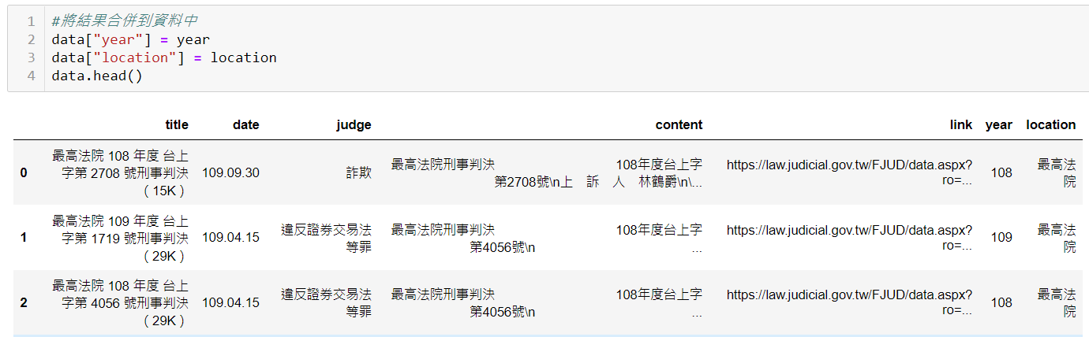
欄位處理
將提取後的結果合併到原資料中並觀察

Slide 16
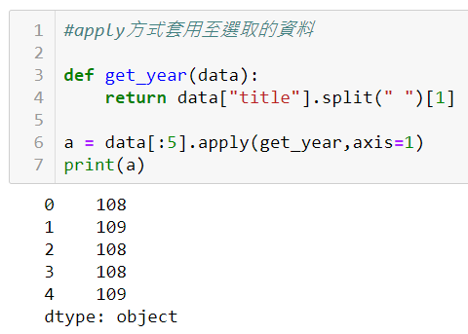
格式套用
使用apply函數將同一個處理方式套用到所有選取的資料中
列(row)是axis=1，欄(column)是axis=0
大部分都是選擇列處理的方式

Slide 17
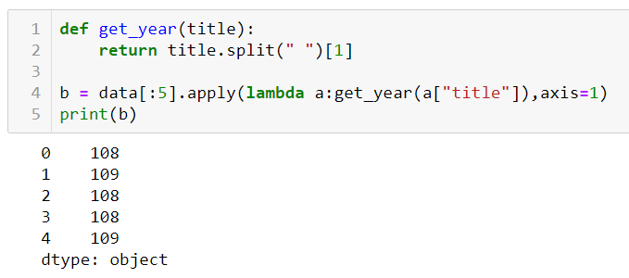
格式套用
第二種方式同樣會先建立一個自定義的方法，套用到資料中

Slide 18
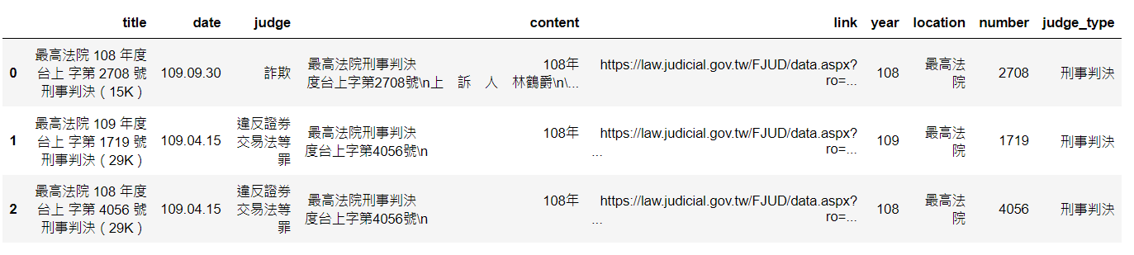
練習1
提取判決編號以及判決類別並新增到資料中

Slide 19
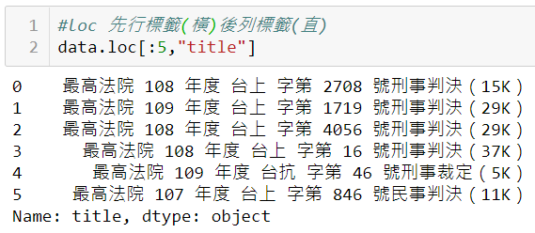
資料索引應用
這裡介紹兩個方式以索引提取部分資料，分別是loc以及iloc
loc是以標籤為主，逗號前後分別是行標籤(橫向)以及列標籤(直向)

Slide 20
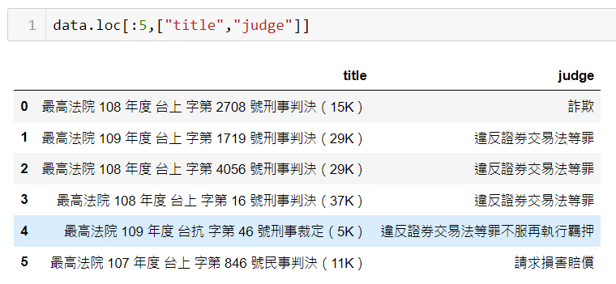
資料索引應用
loc方法同時取出兩個欄位的資料

Slide 21
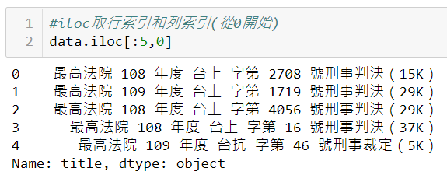
資料索引應用
iloc是以索引為主，逗號前後分別是行索引(橫向)以及列索引(直向)

Slide 22
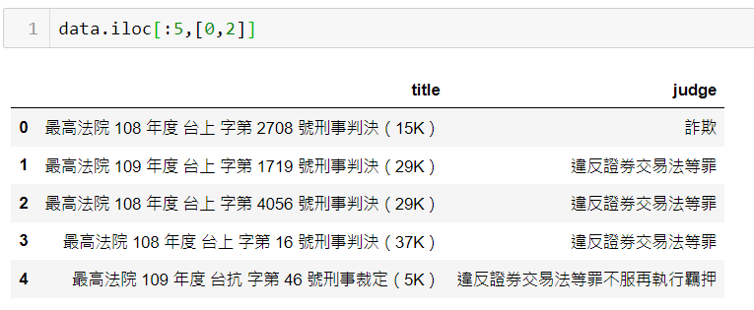
資料索引應用
iloc方法同時取出兩個欄位的資料

Slide 23
資料索引應用
比較loc與iloc不同點：

Slide 24
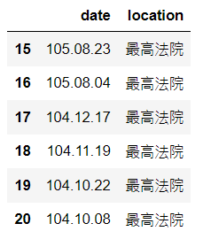
練習2
以loc及iloc方式取出第15~20筆資料且只有呈現他的日期(date)及地點(location)

Slide 25
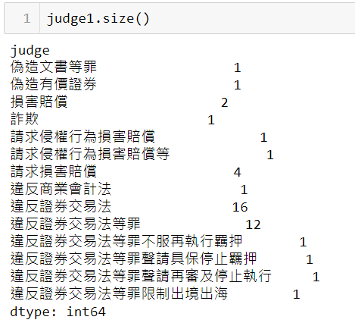

資料分組
groupby函數介紹，選擇一個欄位並觀察該欄位分布狀況以及個數

Slide 26
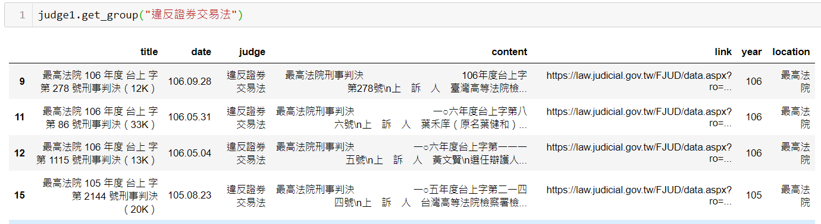
資料分組
使用get_group方法取出其中一項分類資料

Slide 27
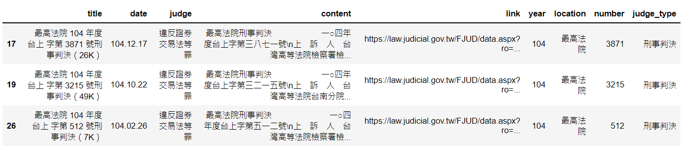
練習3
取出年份為104年且判決為"違反證券交易法等罪"的資料

Slide 28
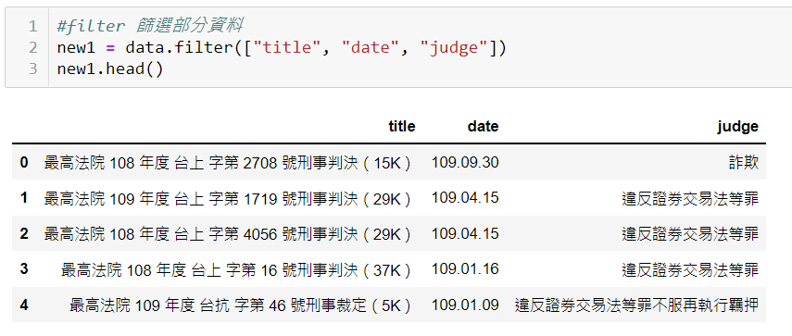
資料篩選
使用套件中filter函數，篩選部分資料(提取標題、日期、判決三個欄位)

Slide 29
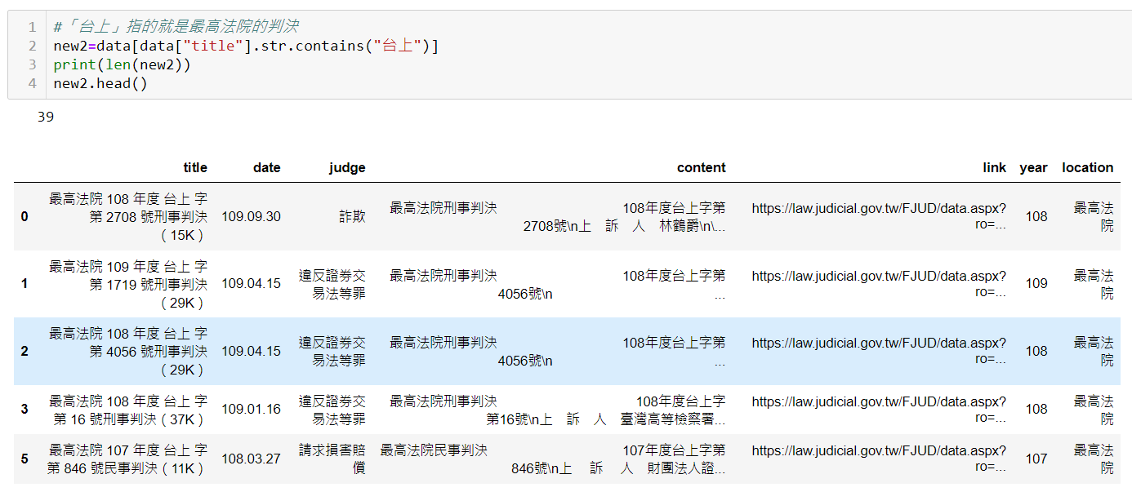
資料篩選
篩選資料中"標題"欄位有包含"台上"兩個字的資料

Slide 30
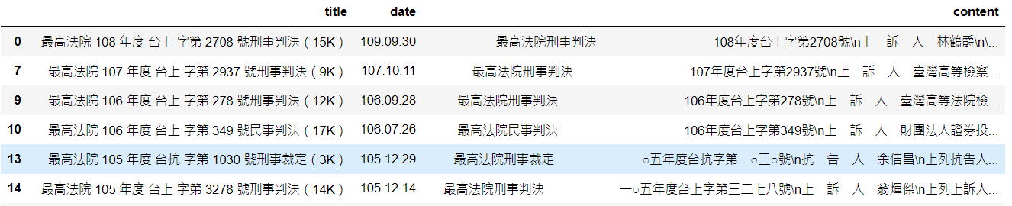
練習4
篩選出日期為下半年度的資料(6~12月)，且只有顯示標題(title)、日期(date)、內容(content)

Slide 31
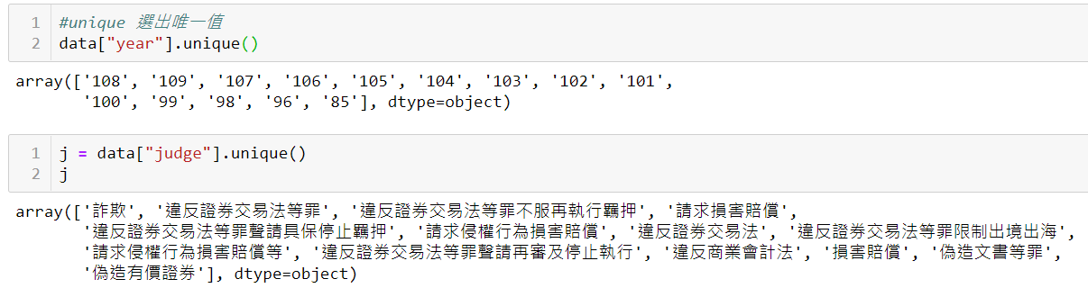
唯一值處理
使用unique方法，取出某欄位中的所有不重複的唯一值資料

Slide 32
唯一值處理
使用unique方法，取出某欄位中的所有不重複的唯一值資料

Slide 33
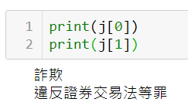
唯一值處理
取出後是陣列的格式，可以用索引(index)的方式取出其中的資料

Slide 34
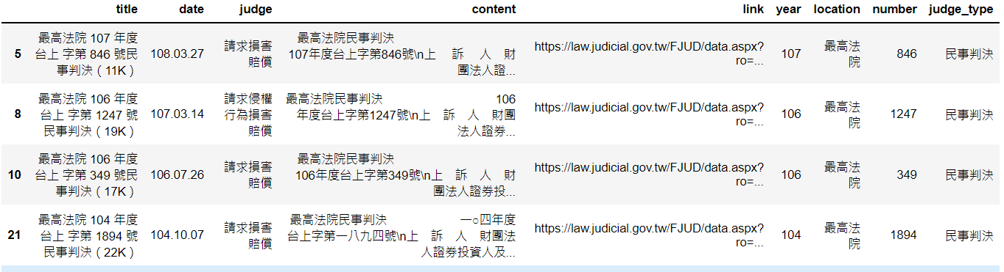
練習5
利用unique方法找出判決為"損害賠償"資料

Slide 35
第二部分
資料視覺化

Slide 36
套件介紹-plotly
plotly 能輕鬆生成各種圖表的框架，快速繪製賞心悅目的圖表，還能幫圖表做互動效果、部署到瀏覽器
在 python 中最廣為人知的圖表繪製套件是 Matplotlib，但是它相當複雜，若想畫比較漂亮的圖需要花很多時間和精力。除非你想畫很高階複雜的圖表，否則使用 plotly 其實就足夠了。
https://igoamazing.com/python-plotly/

Slide 37
資料視覺化步驟
套件安裝 & 匯入
套件使用說明
資料處理
視覺化套用

Slide 38

套件安裝 & 匯入
於指令端輸入以下指令:
開啟jupyter後新增notebook後匯入套件:

Slide 39
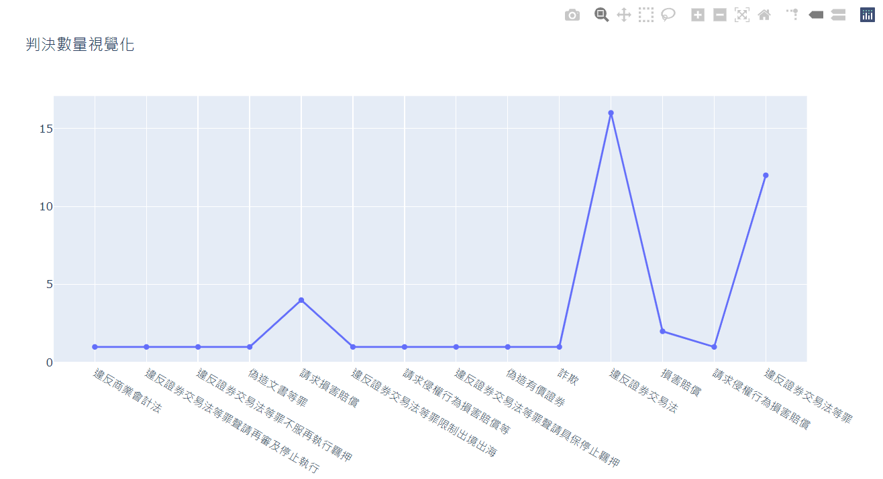
套件功能說明

Slide 40
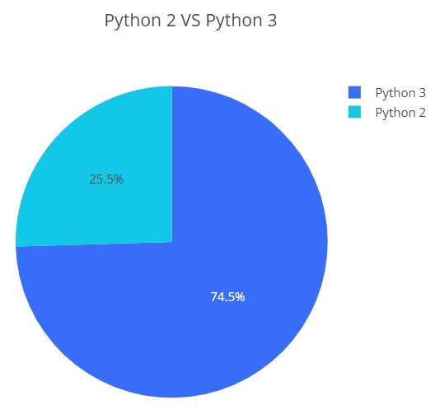
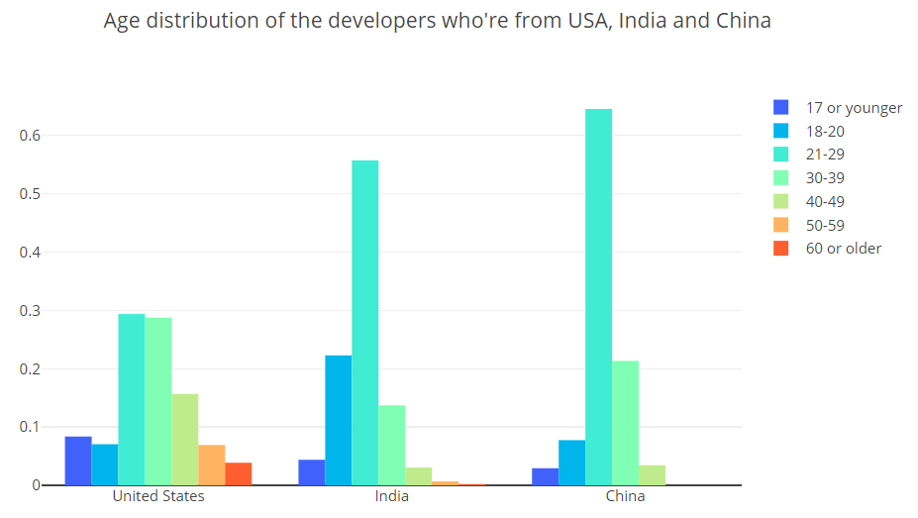
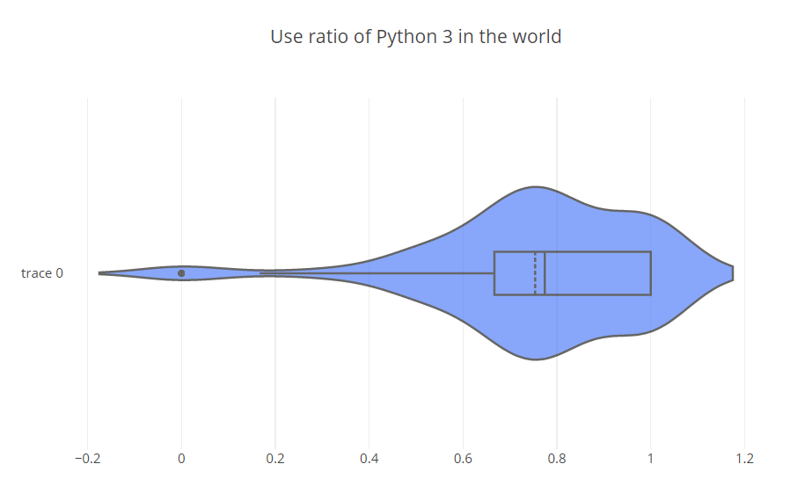
套件功能說明
除了上述的折線圖之外，plotly也提供其他類型的統計圖表可以使用，如點圖、圓餅圖、長條圖，琴狀圖等等
https://www.itread01.com/content/1542564499.html

Slide 41
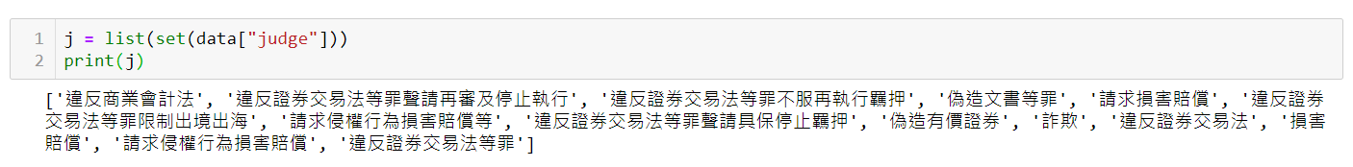
資料處理
首先取出判決(judge)這個欄位，轉換成陣列格式，作為後續視覺化呈現用

Slide 42
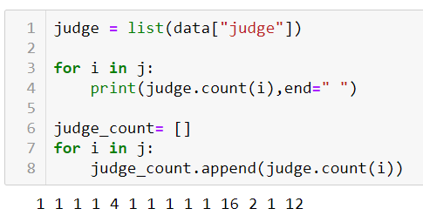
資料處理
計算判決欄位中所有類別出現的次數

Slide 43
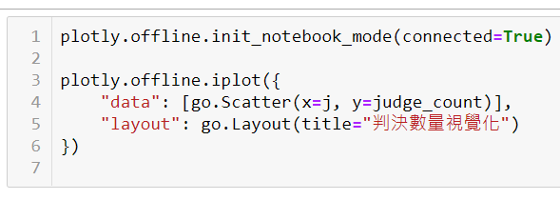
視覺化套用
視覺化將判決類型與次數以折線圖(Scatter plot)呈現

Slide 44
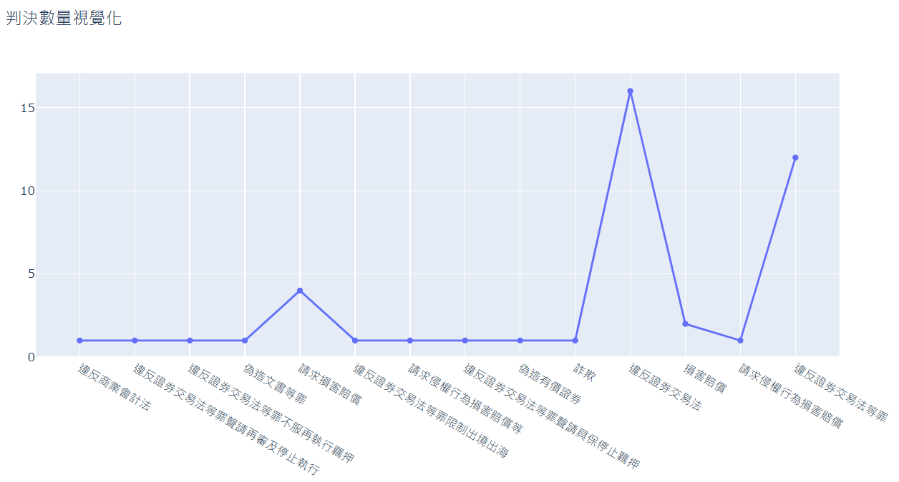
視覺化套用

Slide 45
分組練習
各組討論並發想以上述方式完成一個視覺化呈現

